Slide 1
МУСОР-ЭТО МОНСТР,КОТОРЫЙ ПОГЛОЩАЕТ НАШЕ БУДУЩЕЕ.
Выполнила ученица 1класса А
Шагарова Вероника
Димитровград 2018

Slide 2
Введение
Сегодня я хочу представить тему о которой много не говорят или не хотят говорить ,потому что тема эта самая больная для нашей больной планеты. Я назвала ее «МУСОР- ЭТО МОНСТР ,КОТОРЫЙ ПОГЛОЩАЕТ НАШЕ БУДУЩЕЕ!»

Slide 3
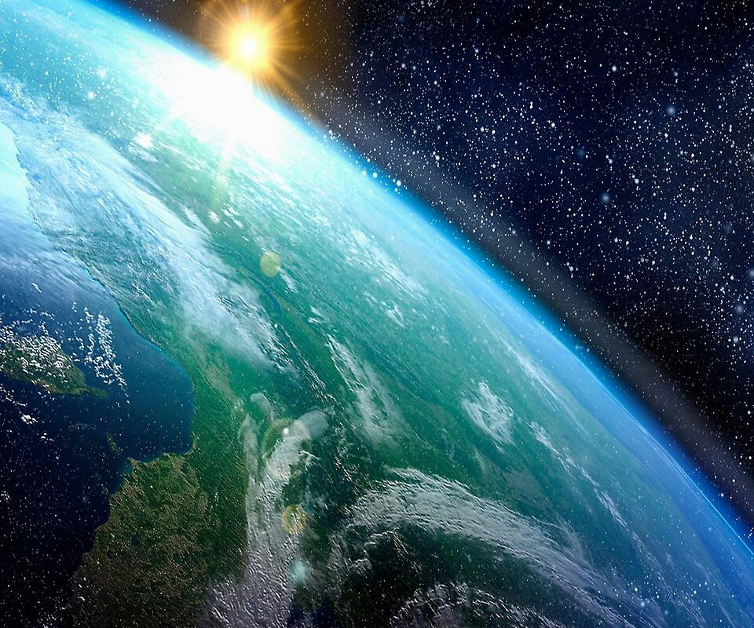
Земля — это удивительная планета, это наш дом, другого такого у нас не будет никогда.

Slide 4
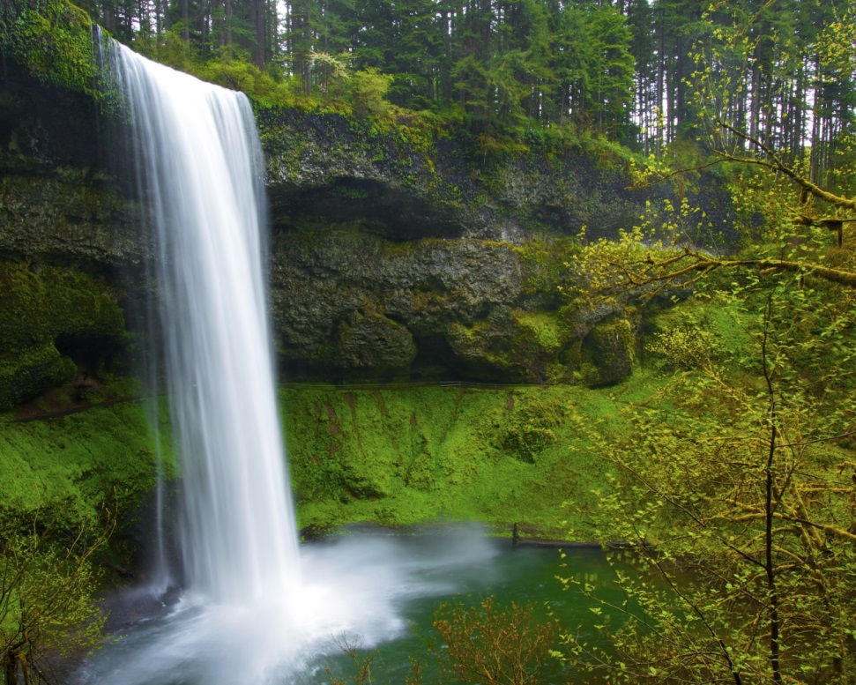
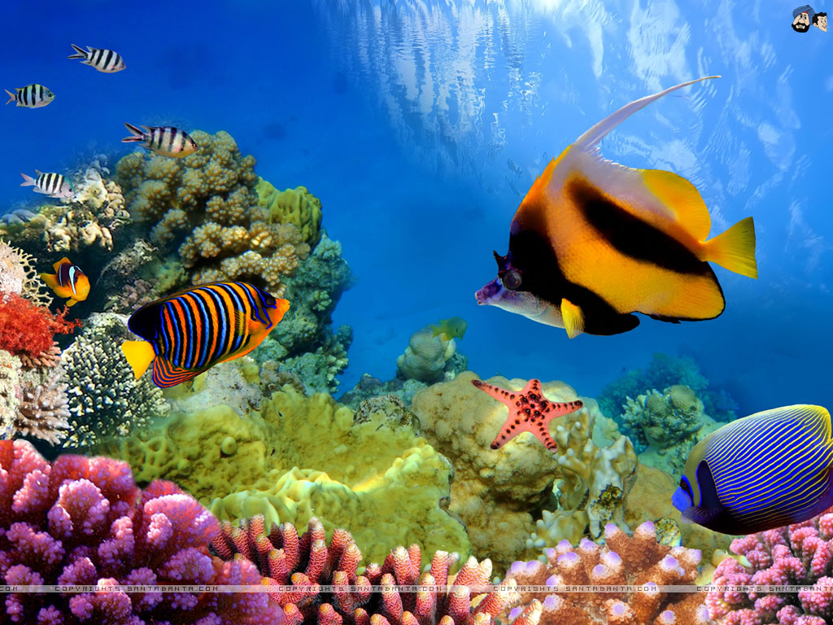

Slide 5
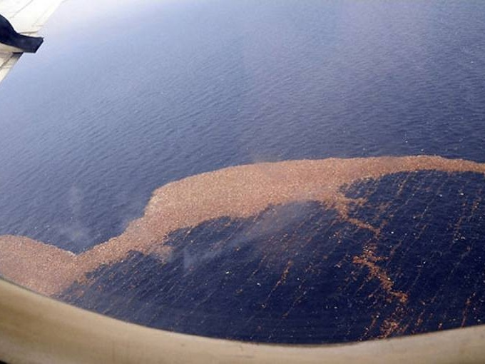
Мусорный остров в тихом океане

Slide 6
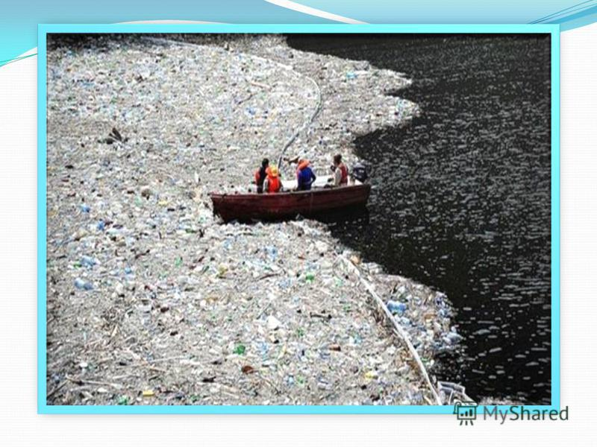

Slide 7
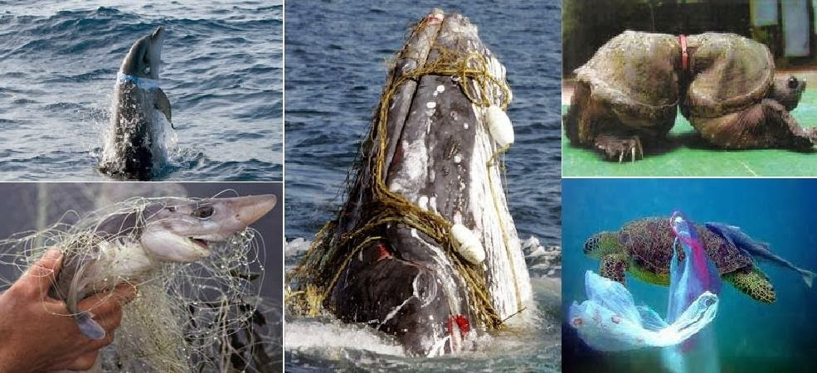
млекопитающие получают смертельные повреждения

Slide 8
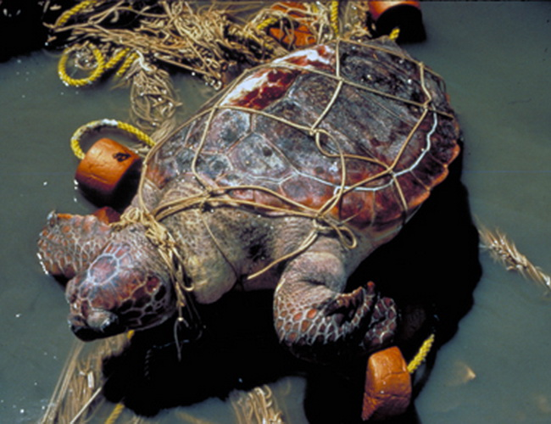
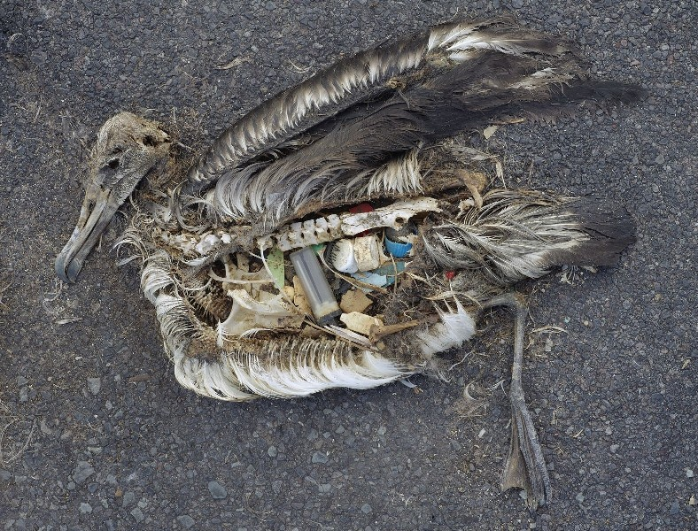
Птицы кормят своих птенцов мелкими острыми гранулами, напоминающими икринки, что приводит к их гибели

Slide 9
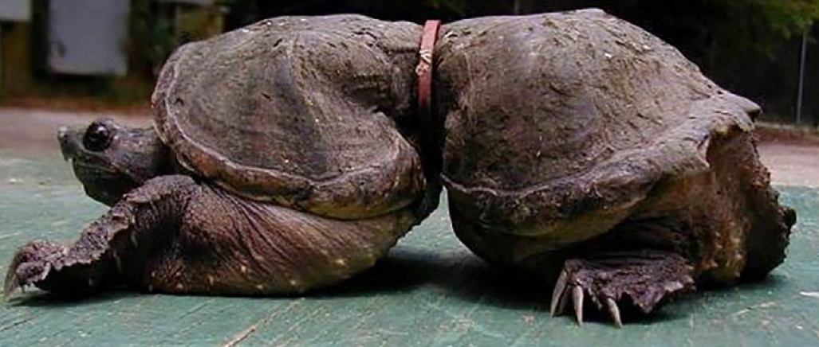
Вот посмотрите на эту картинку. Эту черепаху обнаружили в дикой природе в США. В детстве она попала в пластиковое кольцо. Панцирь по мере взросления деформировался.

Slide 10
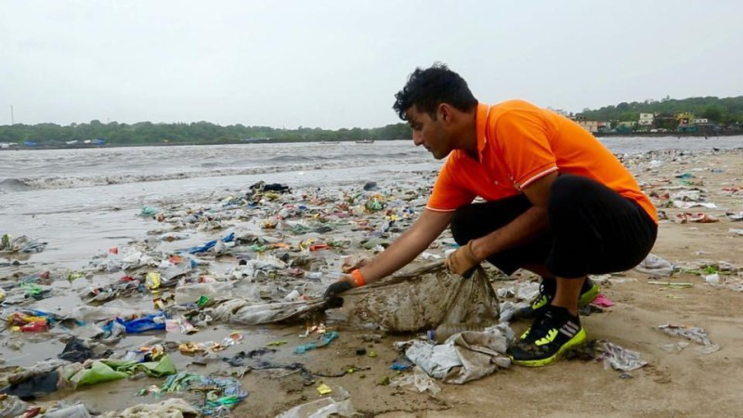
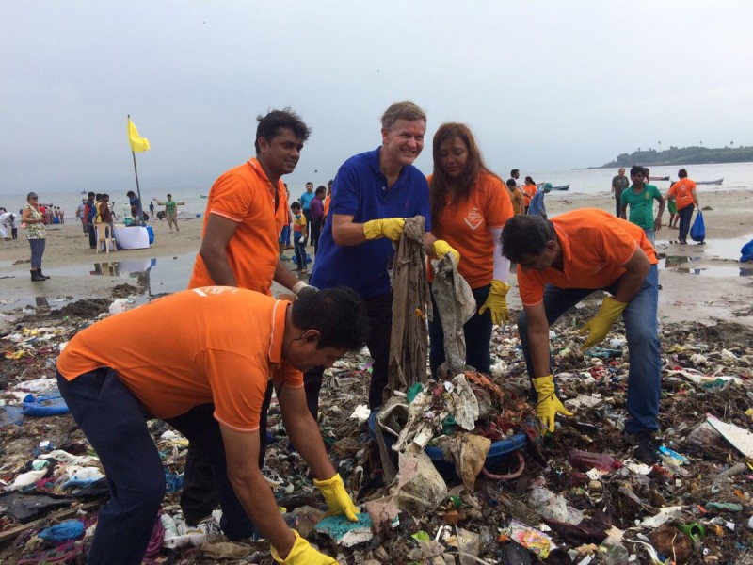
Его зовут Афроз Шах
Простой индийский человек, который помог природе и людям тем ,что очистил пляж в Мумбаи.

Slide 11
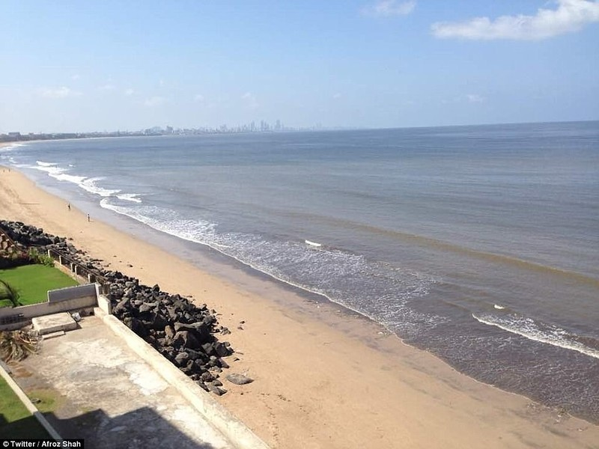
Очистка пляжа закончилась через два года , в мае 2017. В знак признания заслуг, Афроз Шах был награжден премией «Чемпион Земли»

Slide 12
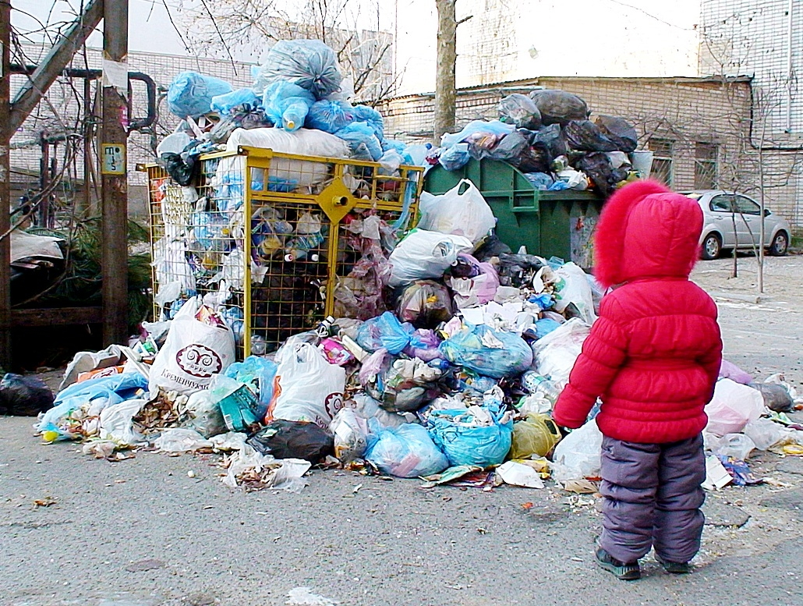

Slide 13
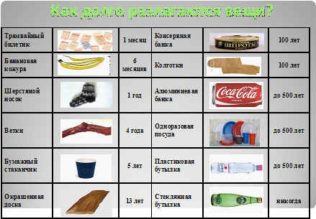

Slide 14
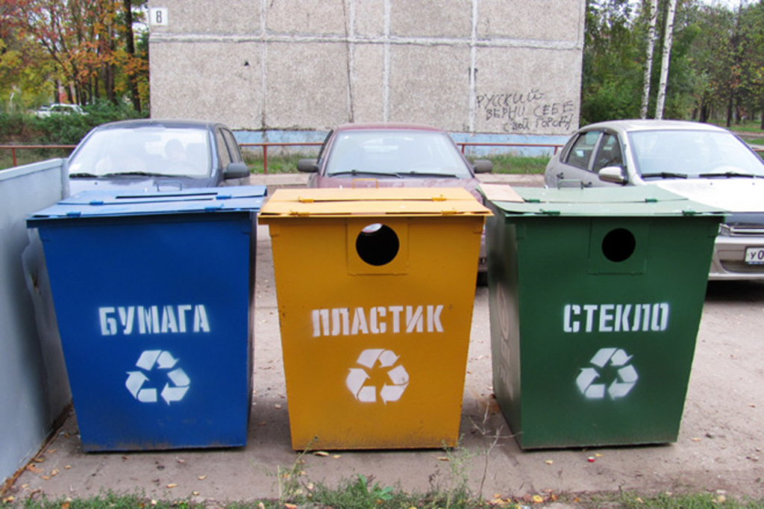

Slide 15
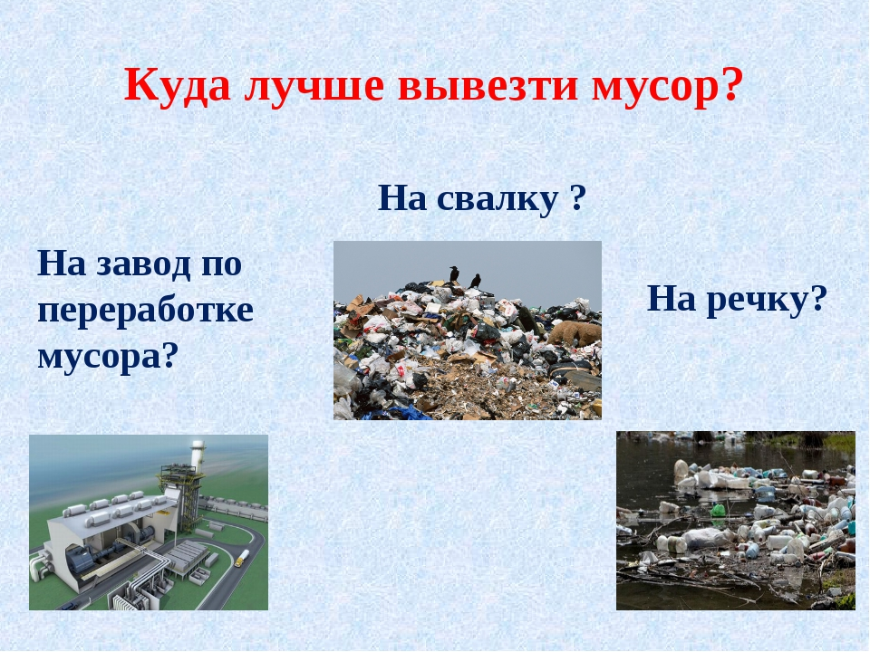

Slide 16


Slide 17
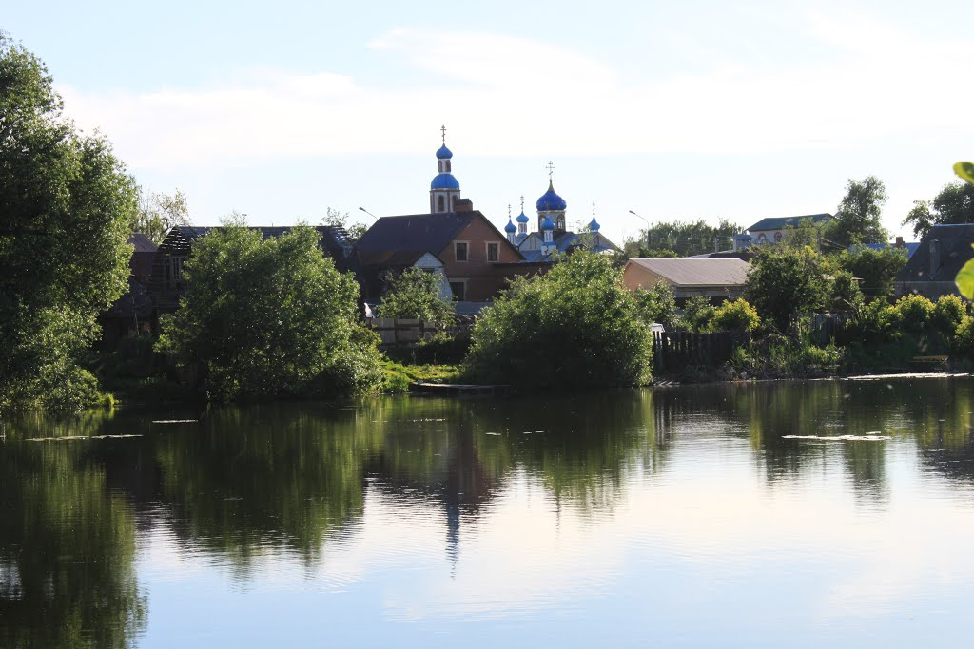
Мой любимый город Димитровград

Slide 18
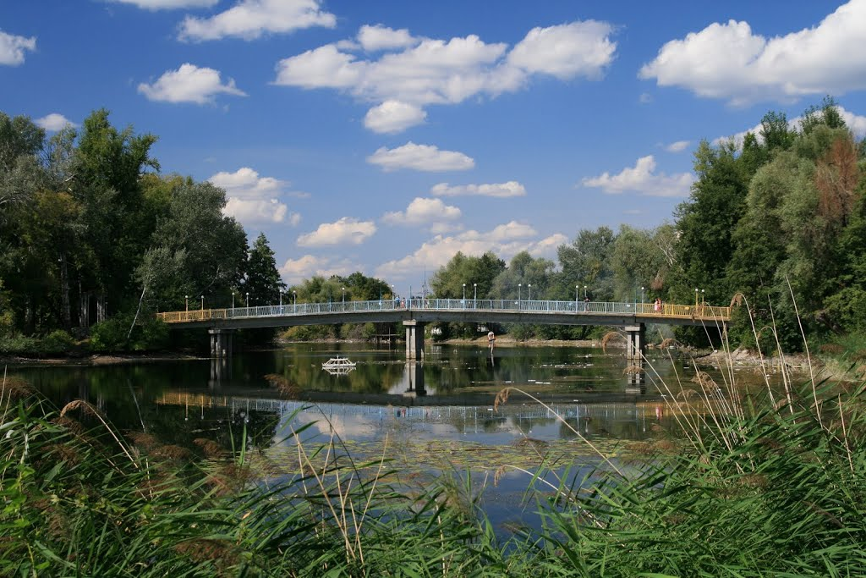
Мой город очень красивый.
Сохраним чистоту природы

Slide 19
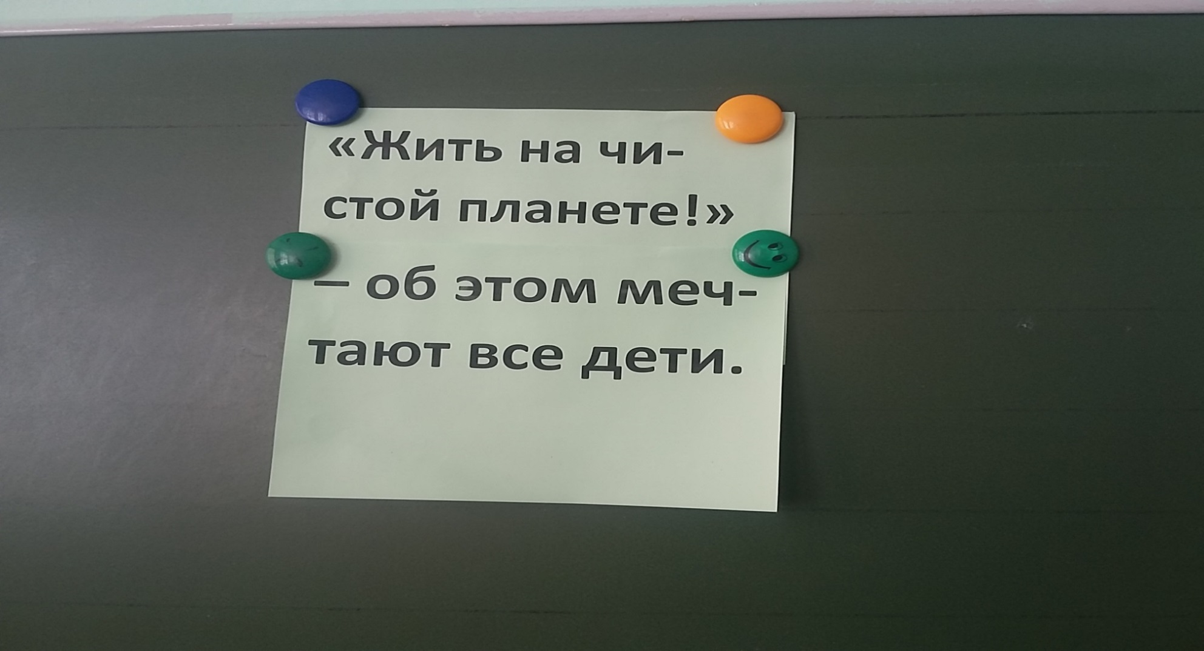
Акция ,которую провели в нашем классе

Slide 20
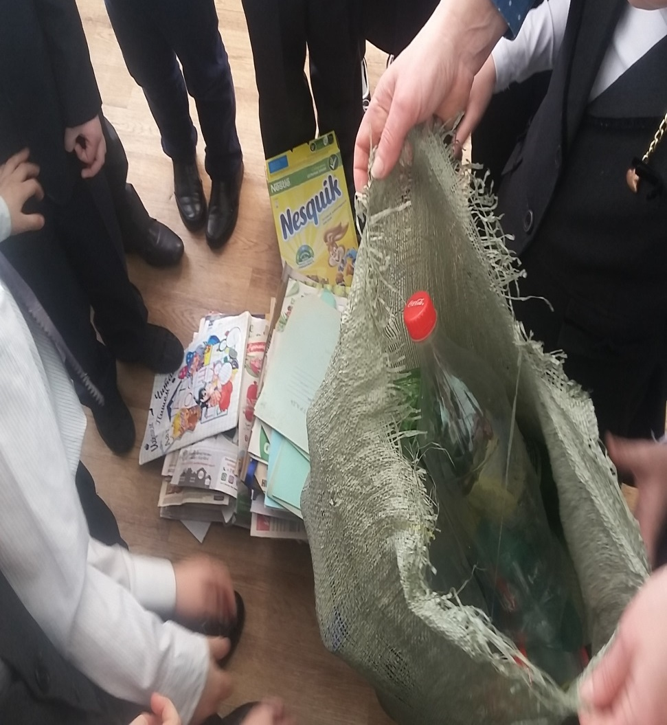
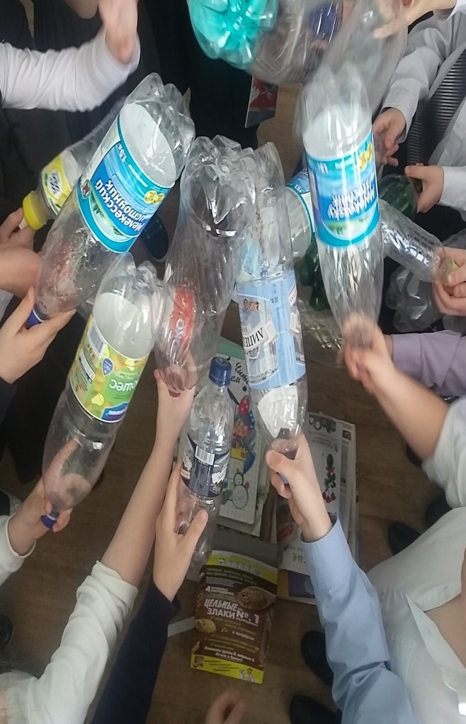
Каждый из нас принес пластиковую тару и макулатуру

Slide 21
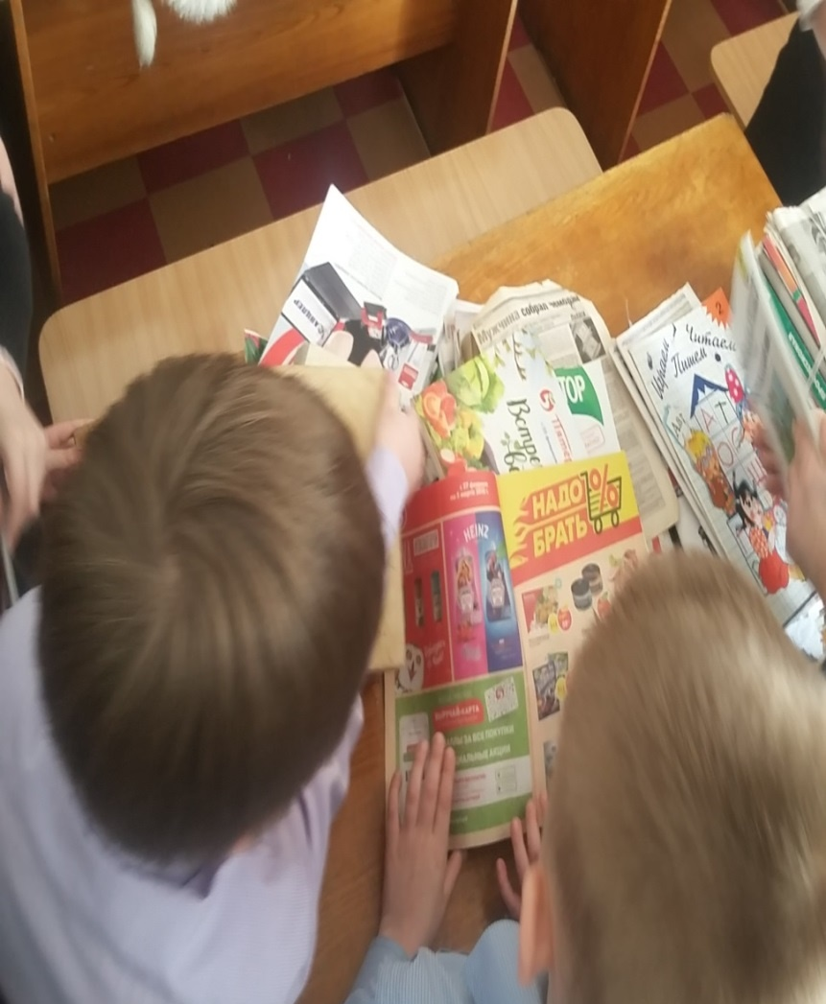
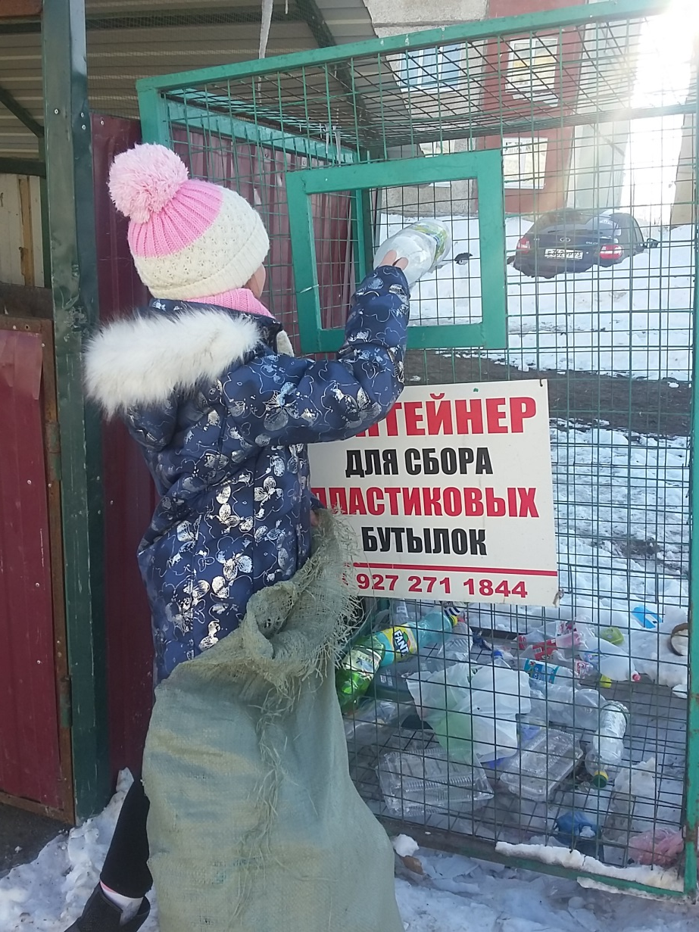
Макулатуру мы отнесли в библиотеку, где ее сдадут для переработки, а пластиковую тару в специальный контейнер

Slide 22


Slide 23
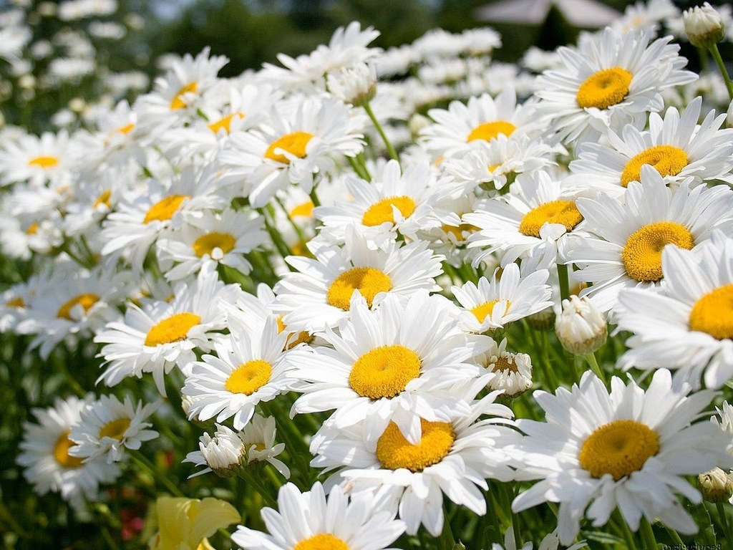
Спасибо за внимание.

